Slide 2
Gezinszorg, een onmisbare schakel in geïntegreerde thuiszorg?
14 september 2023

Slide 3
Inhoud
Korte duiding van Zorggezind
Gezinszorg (on)gekend?
Gezinszorg een (on)misbare schakel?

Slide 4
Wat is Zorggezind?
Koepel Vlaamse diensten gezinszorg met zo’n 80 leden

Slide 5
Gezinszorg (on)gekend?
Sector in enkele cijfers
Gezinszorg, levensbestendig aanbod
Gezinszorg, doelgerichte zorg en ondersteuning
Enkele modaliteiten

Slide 6
Gezinszorg in cijfer
103 Erkende diensten voor gezinszorg
Meer dan 15 500 verzorgenden
16.500.000 uren ondersteuning bij persoonsverzorging, huishoudelijke hulp en psychosociale en agogische ondersteuning
Meer dan 5300 logistieke medewerkers
4.500.000 uren poetshulp, professionele oppashulpen en klussers van karweidiensten
Meer dan 1500 begeleidend personeelsleden
Sociaal onderzoek, indicatiestelling, ondersteuning naar collega’s en mantelzorgers toe
72 openbare diensten
31 private diensten (vzw’s)

Slide 7
Samen staan al deze thuiszorghelden in voor de zorg en ondersteuning van meer dan 180 000 gezinnen

Slide 8
Gezinszorg, levensbestendig aanbod
180k cliënten
22k medewerkers
103 diensten gezinszorg
Geïndiceerde zorg- en ondersteuning
Cliënt
Laagdrempelig
Nabij
Niet stigmatiserend
Rechtstreeks toegankelijke zorg
Polyvalent & doelgroepgericht
Preventief
Geen diagnoses
Verzorgende
Logistiek
medewerker
Begeleidend
medewerker
Zorg en welzijn
Mensen met een beperking
Geestelijke Gezondheid
Integrale jeugdzorg
lo
Andere
(Kraamzorg, chronische zorg, acute zorg en ouderenzorg)
Generalistische eerstelijnsactoren
(Huisartsen, thuisverpleging, kinesisten, apotheek, LDC, ergotherapeuten
Netwerkspeler. 10-tallen partners binnen de verschillende doelgroepen
Doelgroep specifieke actoren
(Mensen met een beperking, ggz, integrale jeugdzorg, kansarmoede, kraamzorg,…)
Intramurale actoren
(WZC, ziekenhuizen, Beschutte en beschermde woonvormen…)
Diverse doelgroepen
Fysieke problemen, pasgeborenen, personen met dementie, personen met een beperking, psychische problemen, sociale problemen, …

Slide 9
Gezinszorg, doelgerichte zorg en ondersteuning
Voorkomen
Behouden
Herstellen
Ontwikkelen
Voorbeelden
Preventieve doelen:
Bv. Suïcidepreventie, ondersteuning van hechting in eerste levensjaar, veiligheidsproblemen, voorkomen schending integriteit, ondersteuning van budgetbeheer
Cliënt(systeem)
Zorg en ondersteunings-doelstellingen
Kort of chronisch
Behoudsgerichte doelen:
Voorkomen van erger, behouden van optimale situatie
Bv. Bij iemand met psychose: ondersteunen van therapietrouw
Bv. Bij iemand in kansarmoede: behouden van hygiënische omstandigheden van de woning
Acuut of gepland
Herstelgerichte doelen:
Bv. na ziekenhuisontslag, na botfractuur, bij alcoholverslaving op weg naar ontwenning
Voor wie?
Zorgvrager
Partner
Kind(eren)
Gezin
Mantelzorger
…
Resultaatsdomeinen
Woon en leefklimaat
Fysieke gezondheid
Psychische gezondheid
Sociaal contextueel welbevinden
Administratie en financiën
Integriteit
Integratie
Opvoeding
Ontwikkelingsgerichte doelen:
Bv. bij mensen met een beperking: aanleren van zelfstandig koken, modelfunctie bij opvoedingsondersteuning

Slide 10
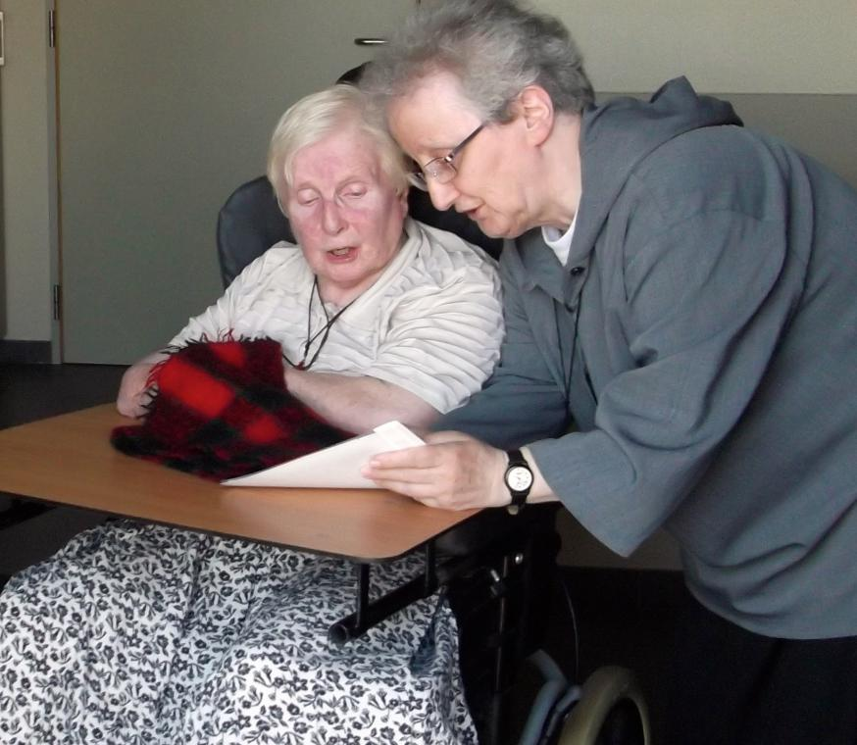
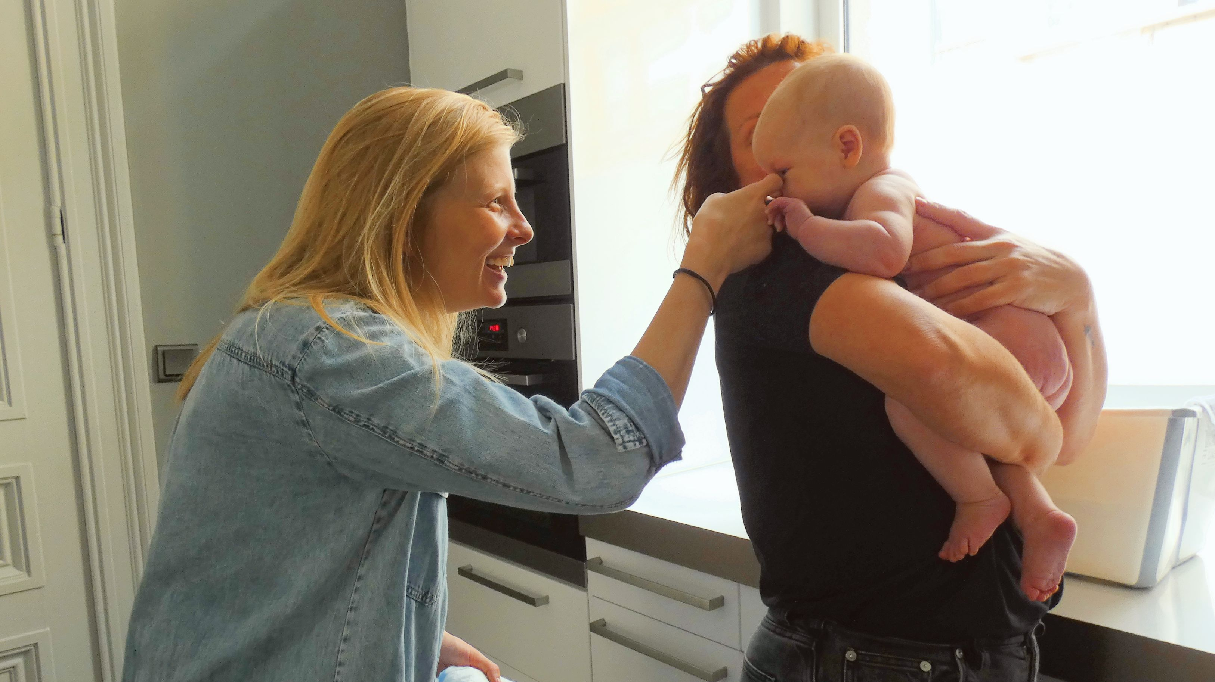
Integraal in zijn werking
alle personen met een zorg- en ondersteuningsvraag en hun mantelzorgers, vanuit een holistische visie doorheen alle levensfases (kraamzorg, problematische opvoedingssituaties, mensen met psychische kwetsbaarheid, mensen met een handicap, fysisch probleem, palliatieve zorg, personen met dementie…)

Slide 11
Doelgericht: verder dan taakgericht
Persoonsverzorging: dagelijkse lichaamszorg en comfort bieden
Opmerken en begrijpen van psychosociale en emotionele problemen en ondersteuning bieden bij de verwerking ervan
Ondersteunen bij sociale contacten, ontspanning, therapietrouw, …
Huishoudelijke hulp
helpen bij de maaltijdenzorg, zorg voor kleding, zorg voor woon- en leefklimaat, boodschappen doen, zorg dragen voor veiligheid en hygiëne in de woning.
Schoonmaakhulp, karweihulp en oppashulp, al dan niet op basis van een samenwerkingsverband met andere thuiszorgvoorzieningen
FINAAL: KWALITATIEF THUIS WONEN

Slide 12
Het verhaal van Bert
Cliënt Bert (32j)
Persoon met beperking
Zelfstandig wonen met ADL assistentie
Gelijkwaardige samenwerkingsrelaties:
Zorgvragen – zorgverlener
Zorgverleners onderling
Belangrijke levens- en zorgdoelen:
Behoud van rust en psychisch welbevinden
Behoud van autonomie/ zelfstandigheid
Ontwikkelen van privacy tov ouders
Behoud van moeder-rol van de moeder
Bert aan het woord

Slide 13
Geïntegreerd in zorg & welzijn
Cliënt
Partner in het eerstelijnsteam
Brugfunctie:
Signaalfunctie en vroeg-detectie
Tijdige en gepaste toeleiding
Warme overgang
Zorgcoördinatie op vraag van cliënt
Laagdrempelig
Geïntegreerde zorg in samenwerking met andere zorgactoren
Flexibel in de taken die uitgevoerd moeten worden
Thuisomgeving
Op gelijke voet
Ondersteuning bij verminderd zelfvermogen. We ondersteunen, niet taken volledig overnemen.
Professionele zorgopleiding
Niet stigmatiserend
Generalistisch maar toch doelgroepgericht
Cliënt
Gezinszorg
Onderdeel leefwereld
Deskundig
Intensieve vertrouwensrelatie
Permanente bijscholing
Nabij
Coaching
Komen veelvuldig en langdurig aan huis
Dichte familie en mantelzorgers
buurt
Uitgebreid netwerk met andere zorgverleners
Ogen en oren bij de cliënt

Slide 14
Werking van de Gezinszorg
Toeleiding en indicatiestelling
Aanvraag rechtstreeks aan een dienst: sociale dienst, andere zorgverstrekker, door iedereen met een zorg- en ondersteuningsnood
Sociaal onderzoek met huisbezoek door begeleidend personeel
Zorg en ondersteuning
Vertrek: Zorg- en ondersteuningsvraag (Geen medische aanvraag!)
Indicatiestelling (BelRai-instrumenten: Screener en sociaal supplement)
- is geen afkappunt voor zorg – indicatiestelling geldt ook voor het zorgbudget
- zorg indien blijkt dat de draagkracht van de gebruiker of zijn omgeving, hetzij wegens geestelijke of lichamelijke ongeschiktheid, hetzij wegens bijzondere sociale omstandigheden, onvoldoende is.
Inpassen binnen een integraal zorg- en ondersteuningsplan, met op vraag zorgcoördinatie:
Thuiszorg; huisarts, verpleging, kinesist,…
Ondersteunende mantelzorg
Vrijwilligers
Afgestemd aanbod met de cliënt

Slide 15
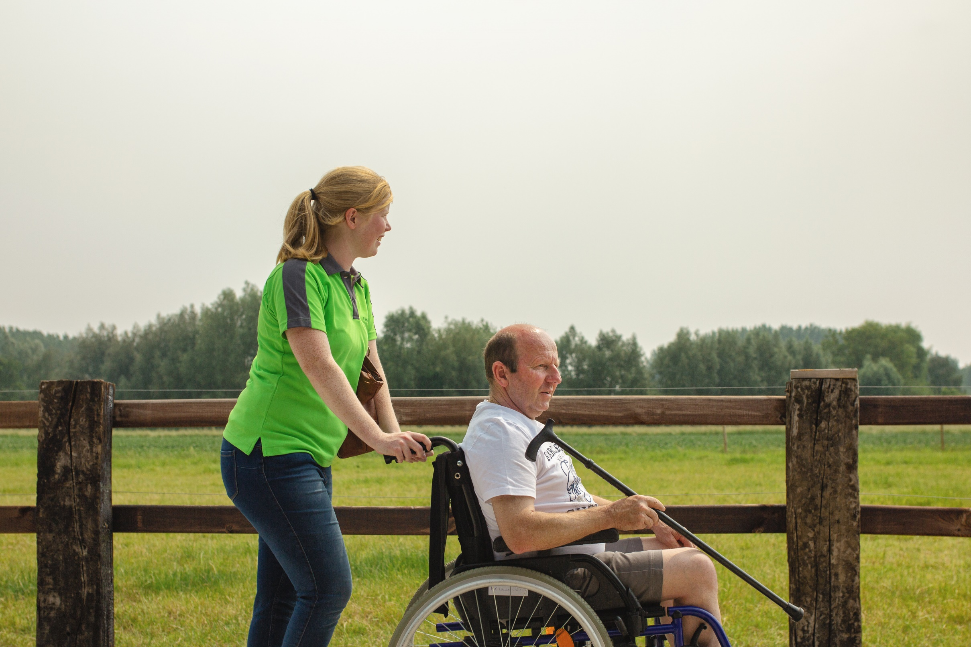
Werking van de Gezinszorg
Bijdrage van de cliënt
Uitgangspunten
Bijdrage per effectief gepresteerd uur gezinszorg en verplaatsingstijd
- gemiddeld is de bijdrage nu 7,5 euro/ uur
- eigen bijdrage cliënt bepaalt mee zorgkeuzes
Bijdrage is afhankelijk van de feitelijke gezinssituatie en alle inkomsten

Slide 16
Werking van de Gezinszorg
24/7 werking
Op tijdstippen die nodig zijn om de zorg- en ondersteuningsdoelen te realiseren
Nuance
Gezinszorg is niet bedoeld voor continue aanwezigheid 24/7, maar is wel beschikbaar op alle tijdstippen
Aanbod is afhankelijk van beschikbare capaciteit (urencontingent van diensten)
Huidig sociaal kader laat geen nachtrondes toe
Bestaande projecten i.s.m. thuisverpleging i.f.v. avond en nachtzorg

Slide 17
Gezinszorg als schakel in geïntegreerde zorg
Faciliterend kader nodig
Een feit op de werkvloer
We kunnen het verschil maken

Slide 18
Faciliteren van de samenwerking
Beleidskeuze (middelen) voor samenwerking en zorgcoördinatie (MDO, informatica dossier, BelRai)
Werking van (teveel?) structuren - eerstelijnszones
Over de niveau’s en beleidsdomeinen
(gezondheidszorg versus welzijn, sociale
wetgeving,… )
Regelgeving op zorgberoep (zorg en bijstand, WUG)
Visie op zorg en zorgondersteuning (ook mantelzorg, buurtzorg, vrijwilligers)
…..

Slide 19
Het is een feit op de werkvloer
Nachtzorg met meerdere diensten gezinszorg, thuisverpleging en nachtverblijf in WZC’s
Samenwerking met diensten voor ADL-assistentie PMH
Samenwerking met Zorg-centrales (PAS-alarm)
Ondersteuning van opname in WZC
Referentierol dementie – samenwerking expertisecentra dementie, eerstelijnszone,…
Samenwerking binnen buurtzorg, met vrijwillige oppashulp
Samenwerking met vroedvrouwen
……
Samenwerking op maat rond de persoon (MDO)

Slide 20
Waar maken we samen het verschil
Brugwonen Brugge
Partners verlengen samen een proeftuin binnen GGZ
Geïntegreerde woonvorm voor volwassenen met gestabiliseerde psychische
kwetsbaarheid.
GGZ en gezinszorg met lokaal bestuur, sociale huisvesting, LDC, Wijkgezondheidscentrum, PVT, Similes (familie) en Uilenspiegel (gebruiker).
Gezinszorg zowel individueel als collectief

Slide 21
Waar maken we samen het verschil
Oriëntatie en Opvolgings Traject Thuiszorg - Leuven
Tot 30/06/2023 – UZ Leuven voorzag een aantal bedden waar patiënten in welzijnscrisis konden verblijven (ontwrichte thuiszorgcontext). De zorg werd er niet opgenomen door ziekenhuispersoneel maar door de thuiszorg (gezinszorg en thuisverpleging) vanaf 01/07/2023 – casemanagement en trajectbegeleiding
UZ, thuisverpleging, gezinszorg, centra voor kortverblijf, dienst maatschappelijk werk
Huidige doel is het beter ondervangen van acute thuissituaties door het snel inschakelen van case-management, ergotherapie en psychologische ondersteuning in aanvulling op thuiszorg, dagopvang, kortverblijf

Slide 22
Samenwerking meer dan nodig
Mee een antwoord op de schaarste aan zorgpersoneel
Mee een antwoord op de stijgende nood aan zorg en ondersteuning
Mee een antwoord op de vraag naar kwalitatief thuis wonen
Jaarlijks worden meer dan 1000 verzorgend medewerkers gezocht om pensionering en andere vervangingen op te vangen, en om te voldoen aan de groeiende vraag naar gezinszorg.
Optimale benutting van competenties: Het streven naar geïntegreerde zorg en continuïteit vereist het optimaal inzetten van de competenties (zowel van zorg als welzijnspersoneel)
Principe van subsidiariteit: Het zorgteam rond de cliënt wordt zo samengesteld dat de kwaliteit van zorg en ondersteuning vooropstaat, binnen een werkbaar kader.
Thuiszorg zolang het kwalitatief kan, binnen werkbare grenzen

Slide 23
Faciliteren van de samenwerking Wat kunnen we nu zelf aanpakken
Wat kunnen diensten gezinszorg voor jullie betekenen en omgekeerd?
Wat helpt samenwerking vooruit?
Welke belemmeringen kunnen we overstijgen?
Kunnen we komen tot geïncludeerde intake?
Hoe lossen we dit samen op?

Slide 24
Het laatste woord aan onze medewerkers
U kan rekenen op medewerkers met passie voor hun job!

